Slide 1
«Как я провёл лето»
МДОУ «Детский сад № 95»
Г. Ярославль

Slide 2
Призёры:
1 место – Новикова Елизавета
2 место – Рябов Владик
Участники: Гоголев Максим, Рубченко Тихон, Журавлёва Елизавета, Сосновкина Анна, Лебедев Арсений, Ромашова Ксюша, Митрофанова Алиса.

Slide 3
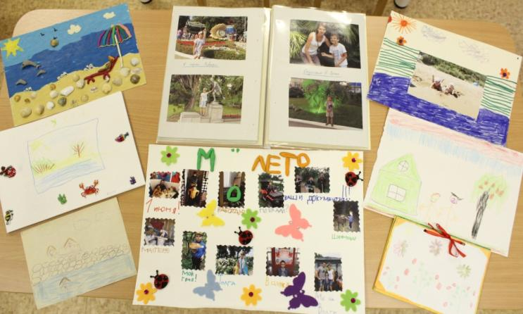

Slide 4
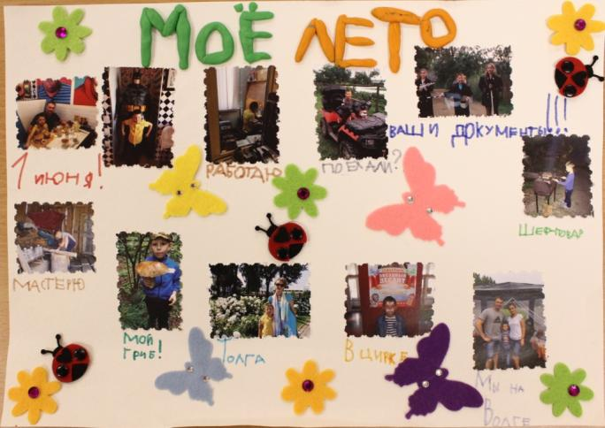

Slide 5
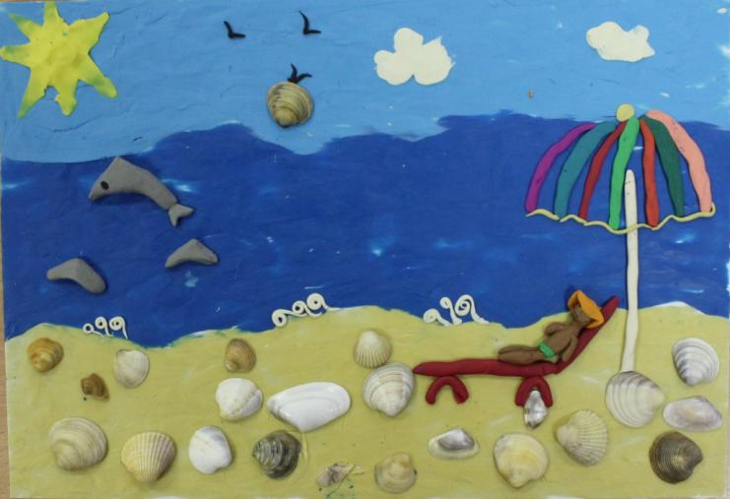

Slide 6
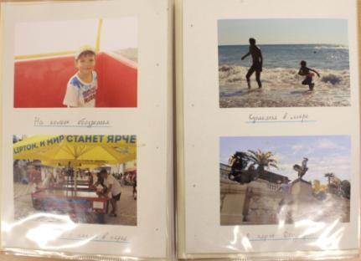
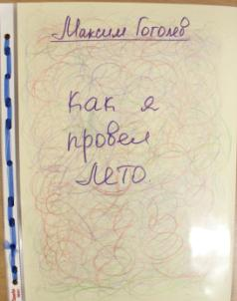
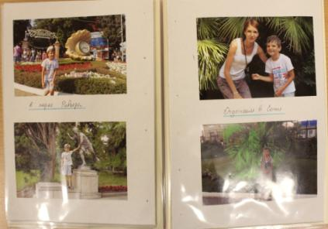

Slide 7
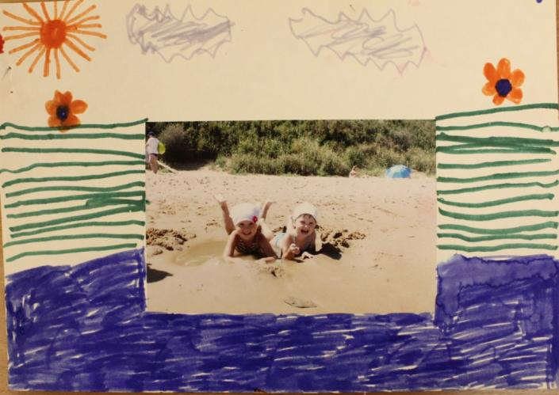

Slide 8
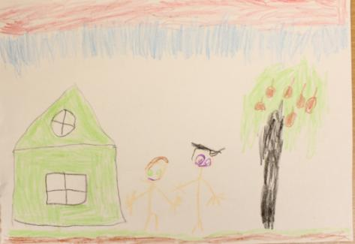
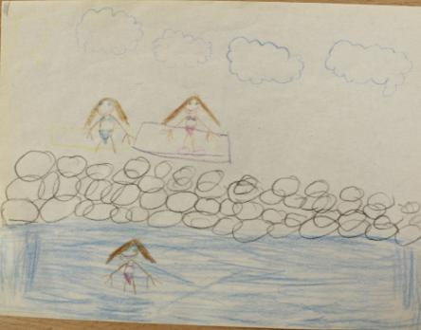

Slide 9
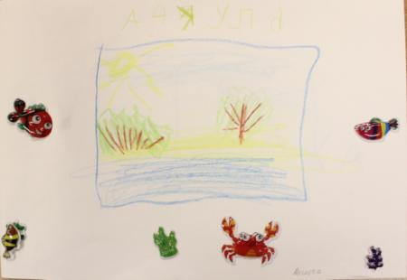
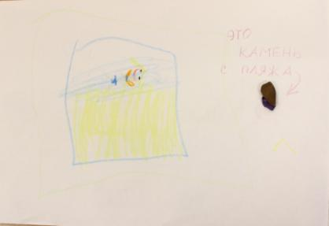
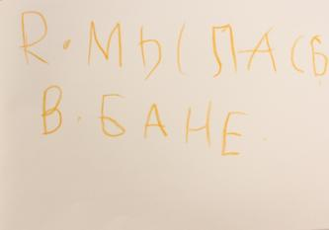

Slide 10
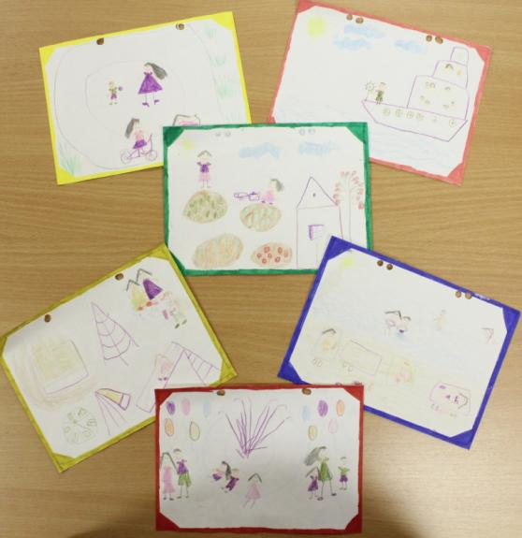

Slide 11
